Slide 1
    I recettori di membrana e la trasduzione del segnale
• I recettori di membrana recepiscono segnali fisici o chimici provenienti dall’esterno della cellula
° messaggeri intercellulari (ormoni → primi messaggeri.) che legano a siti di legame sul dominio extracellulare di appositi recettori.
° piccole molecole di provenienza esogena (es. recettori del gusto/olfatto),
° fotoni / vibrazioni (visione e udito)
• Esempi di messaggeri intercellulari sono ormoni di tre tipi:
a) steroidi, derivati dal colesterolo – lipofili, possono attraversare la membrana
b) piccole molecole organiche, spesso derivate da aminoacidi, quali l’acetilcolina,
il glutammato, l’acido γ-aminobutirico, adrenalina, dopamina, istamina
c) peptidici come il glucagone e l’insulina.
• I rispettivi recettori trasducono il segnale esterno a segnali chimici intracellulari (secondi messaggeri) che innescano cascate enzimatiche, amplificando il segnale.
• Il circuito molecolare coinvolto nella trasduzione comprende recettori, canali, enzimi e proteine regolatrici che agiscono in maniera altamente integrata. Il segnale, per essere utile deve essere transiente, la sua terminazione è inclusa nel circuito.
TRASDUZIONE: Informazione ←→ modificazioni chimiche

Slide 2
    Recettori di membrana e primi messaggeri
Classi di recettori
• Chemiorecettori percepiscono la presenza di nutrienti o tossine ed agiscono sul
batterici circuito molecolare che controlla i movimenti flagellari
• Recettori della luce processano i segnali visivi a nella retina (rodopsina e retinale)
• Recettori dell’udito : processano i segnali uditivi nelle cellule ciliate
vibrazioni dell’aria → oscillazioni timpano → oscillazioni del fluido nell’orecchio
interno → oscillazioni di stereocilia sulle cellule ciliate → polarizzazione /
depolarizzazione delle cellule.
• Recettori a 7 eliche ricevono e trasmettono segnali chimici portati da ormoni (primi
transmembrana messaggeri). La loro azione è mediata da Proteine G ancorate sul
lato interno della membrana, che vanno ad attivare ciclasi o lipasi
• Recettori a singolo i primi messaggeri che legano al domino extracellulare di questi
segmento TM recettori attivano un dominio intracellulare con attività di tirosina
chinasi (fosforilano residui di Tyr) oppure di guanilato ciclasi.
• Recettori nucleari legano steroidi e regolano l’espressione genica
• Canali ionici (lez. precedente)
• Recettori di adesione interagiscono con la matrice extracellulare – integrazione dell’attività cellulare nei tessuti

Slide 3
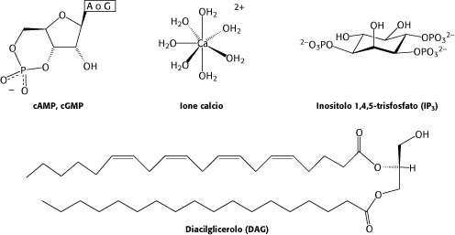
    primi e secondi messaggeri
Segnali chimici intercellulari - ormoni: messaggeri chimici che coordinano l’attività metabolica nelle cellule in organismi pluricellulari, sintetizzati da tessuti specializzati (ghiandole) e secreti direttamente nel sangue. Agiscono come primi messaggeri extracellulari, e permettono alle cellule di comunicare fra di loro. Alterano l'attività delle cellule bersaglio in maniera specifica e transiente .
Segnali chimici intracellulari - il segnale portato dai primi messaggeri extracellulari è trasdotto mediante la formazione di secondi (2^{i}) messaggeri intracellulari quali per esempio il 3',5'-AMP ciclico (cAMP), il diacilglicerolo (DAG), l’inositolo trifosfato e gli ioni di calcio
inositolo 1,4,5-trifosfato (IP₃)
(derivato dal fosfatidilinositolo bifosfato)
cAMP, cGMP
(derivati da ATP, GTP)
Ca⁺⁺ (ione calcio)
diacilglicerolo (Dag) (derivato dal fosfatidilinositolo bifosfato)

Slide 4
    caratteristiche generali della trasduzione del segnale
AFFINITÀ / SELETTIVITÀ (K_{D} 10⁻⁹ – 10⁻¹¹ M)
☒
COOPERATIVITÀ (basta una lieve
variazione in [ormone] )
☒
AMPLIFICAZIONE (cascate enzimatiche)
☒
DESENSIBILIZZAZIONE (segnali transienti)
rimozione 1° / 2° messagero
desensibilizzazione recettore
defosforilazione bersaglio
INTEGRAZIONE (effetti reciproci / opposti)
omeostasi del sistema

Slide 5
    Recettori a 7 eliche transmembrana associati a proteine G (GP-CR)
Rispondono a vari ormoni, quali la calcitonina, l’adrenalina, il glucagone, e la vasopressina
innescando CASCATA DEL cAMP
recettore
N
Versante extracellulare
ADRENALINA (EPINEFRINA)
(deriva da Tyr)
H
O
H
+
H
O
C
C
H
2
N
H
2
C
H
3
C
O
H
Versante
citosolico
Rβ
AC
γ
αs
GTP
αs
β
GDP
GTP
αs
GTP
+
ATP
GTP
GDP
cAMP
PKAª
PKA^{i}

Slide 6
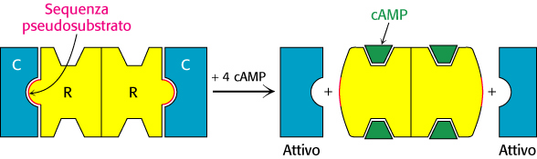
Vi ricordate la Protein Kinasi A (PKA)?
Attivazione della PKA da parte di cAMP ( ≈ 10 nM)
cAMP
cAMP
R
Proteina Chinasi A
R
R
(PKA) attiva
Proteina Chinasi A
X
(PKA) inattiva
cAMP
A
Z
cAMP
cAMP
R
R
R
R
C
R
C
R
subunit
à
del
G
R
G
repressore
S
A
P
S
I
subunit
à
I
catalitica
R
cAMP
R
X
S
Z
enzima substrato

Slide 7
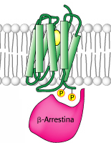
    Recettori a 7 eliche transmembrana associati a proteine G (GP-CR)
Rispondono a vari ormoni, quali la calcitonina, l’adrenalina, il glucagone, e la vasopressina
innes ando CASCATA DEL cAMP
recettore
N
Versante extracellulare
ADRENALINA (EPINEFRINA)
(deriva da Tyr)
H
O
H
+
H
O
C
C
H
2
N
H
2
C
H
3
C
O
H
Versante
citosolico
Rβ
AC
Rα₂
αi
γ
γ
RK
γ
GTP
αs
β_{i}
αi
αs
αs
β_{i}
GDP
GTP
GTP
β
GDP
αs
GTP
αs
GDP
PKAª
GTP
H₂O
Pi
+
ATP
GTP
GDP
cAMP
PKAª
PKA^{i}

Slide 8
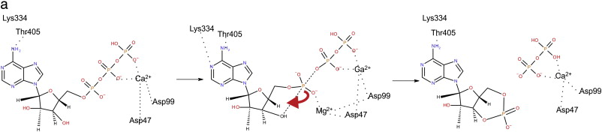
cascata del cAMP
Il cAMP è formato dall’ATP (5'-ATP) tramite una reazione di ciclizzazione con perdita di PPi catalizzata dalla adenilato ciclasi.
Il cAMP è un messaggero chimico transiente. Il suo livello intracellulare è regolato anche dalla sua rimozione da parte di una fosfodieasterasi specifica che idrolizza il legame fosfodiestere ciclico a livello dell’OH sul carbonio 3’, producendo 5'- AMP
N
H
2
N
H
2
N
O
O
O
N
N
N
- PPi
O
P
O
P
O
P
O
C
H
2
O
N
-
-
-
O
N
C
H
2
O
O
O
O
O
P
O
O
H
O
H
O
-
O
H
pirofosfatasi
(-8/-12 kcal mol
-1
)
PPi
2Pi
ATP
cAMP
AMP
adenilato
(+1.6 kcal mol⁻¹)
cAMP
(-8/-12 kcal mol
-1
)
ciclasi
fosfodiesterasi

Slide 9
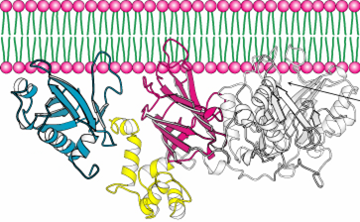
    cascata del fosfoinositolo
Ormoni come la vasopressina stimolano un’altra cascata di trasduzione del segnale, sempre mediata da proteine G stimolatorie. In questo caso la subunità Gα-GTP attiva una fosfolipasi C associata al lato interno della membrana
Extracellulare
O
P
O
P
O⁻
5
R
O
H
1
O
H
O
H
4
Citosol
Ca
++
2
3
P
γ
αs
GTP
αs
PKC
β
GTP
PLCβ
fosfatidilinositolo
- 4,5-bifosfato (PIP₂)
GDP
Ca
++
Ser-P
Thr-P
Ser/Thr
GTP
P
++
P
5
Ca
O
H
1
O
H
O
H
4
Ca
++
Ca
++
ER
P
++
2
3
Ca
++
l'inositolo-1,4,5-
trifosfato (IP₃)
++
Ca
Ca
Ca
++
PLC

Slide 10
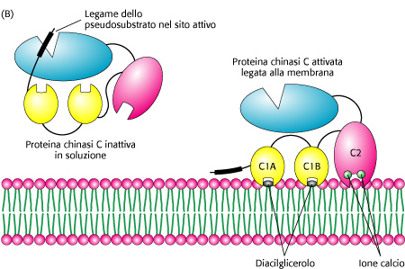
    Cascata del fosfoinositolo – attivazione della PKC
La proteina chinasi C (PKC) è un esempio di chinasi inibita da pseudosubstrato (come la PKA). Il legame di due domini al diacilglicerolo (DAG) libera il sito attivo.
L’attività di PKC dipende anche da ioni di Ca⁺⁺, che aiutano a localizzare PKC sulla membrana. Questo fornisce una forma d’integrazione per l’azione dei due messaggeri
DAG e IP₃ sono molecole transienti perché rapidamente metabolizzate. DAG è anche il precursore di ormoni eicosanoidi ( prostaglandine )

Slide 11
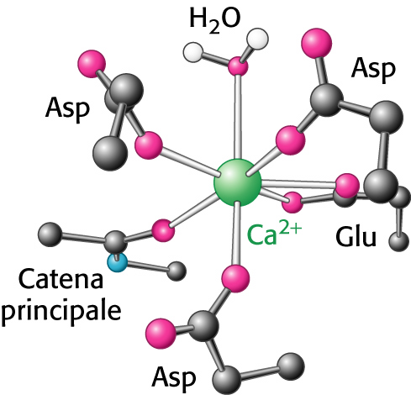
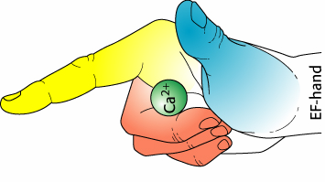
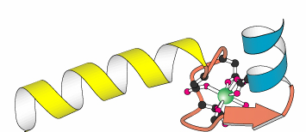
Il ruolo del calcio come secondo messaggero
Il calcio può formare legami multipli con atomi di ossigeno in alcuni residui amminoacidici (es. Asp, Asn, Glu, Gln). Questo induce notevoli alterazioni conformazionali nelle proteine alle quali si lega.
L'effetto del calcio negli eucarioti è anche mediato dalla CALMODULINA, che è in grado di legare 4Ca²⁺, e ne funge da sensore. È attivata da [Ca²⁺] > 500 nM.
E’ composta da due domini che legano il calcio, ciascuno dei quali presenta due motivi che per la loro forma simile ad mano, sono noti come “EF hand”.

Slide 12
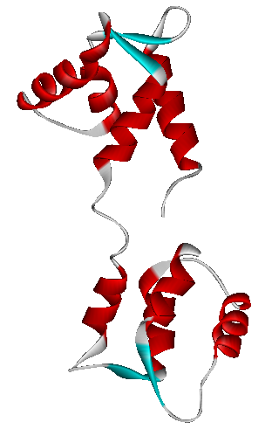
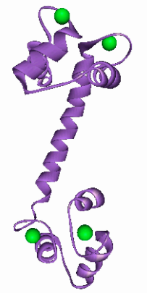
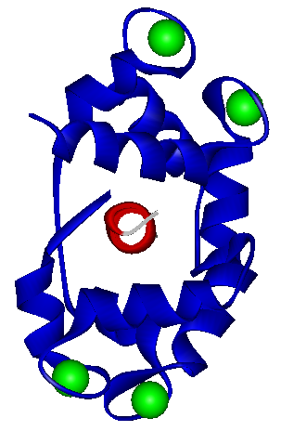
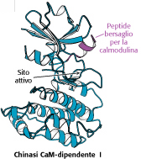
    La calmodulina - una proteina regolatrice attivata dal calcio
La calmodulina è composta da due domini che legano il calcio connessi da una lunga α-elica che si comporta come un cavo flessibile.
Riconosce e lega specifiche sequenze ad α-elica anfipatica nelle proteine bersaglio, abbracciandole in modo che i domini globulari ai terminali si incontrino
CaM-K
Ca²⁺
proteina
bersaglio

Slide 13
Fine 18/04/2023

Slide 14
    I recettori di membrana a singola elica TM - le tirosina chinasi (RPTK)
classe I
classe II
classe III
Tyr
ATP
Tyr-P
ADP
Tyr-P
ADP
Tyr-P
ADP
Tyr
ATP
Tyr
ATP
Effetti sulla struttura quaternaria!
RPTK fosforilano Tyr in sequenze specifiche delle proteine bersaglio. Fra queste ci sono altre tirosina chinasi (ancorate alla membrana), e anche la fosfolipasi Cγ associata alla membrana (diversa dalla fosfolipasi Cβ attivata da proteine G). RTK possono quindi attivare la cascata IP₃. A loro volta sono regolate da fosforilazione su Ser/Thr da parte della PKC e PK cAMP dipendenti (circuito Proteine G)

Slide 15
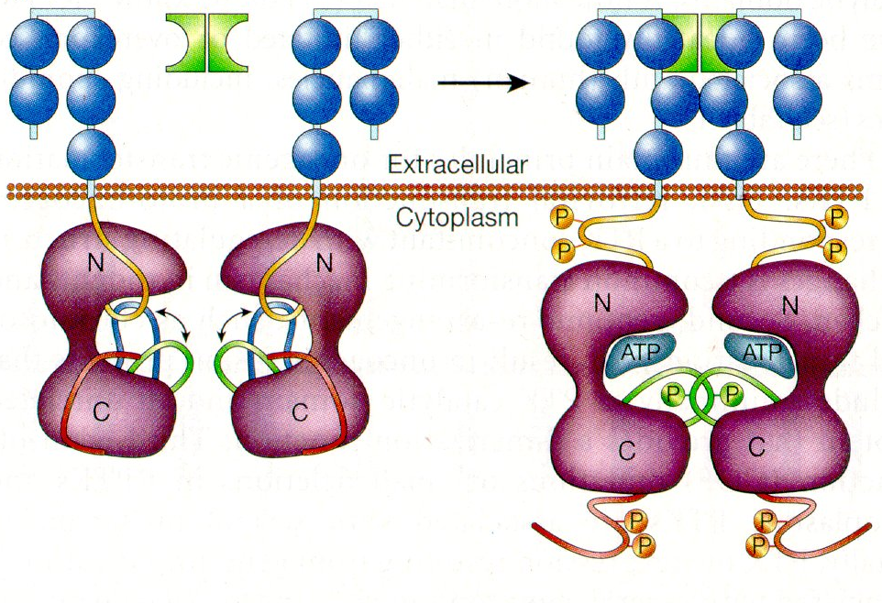
    Meccanismo d’attivazione delle tirosina chinasi (RPTK)
Nel recettore monomerico, i segmenti che connettono il dominio catalitico a quello TM, e i segmenti C-terminali bloccano parzialmente il sito di legame per ATP, ed il dominio catalitico esiste nelle forme attiva ed inattiva ad equilibrio. La dimerizzazione e l’autofosforilazione aprono il sito di legame e rendono l’enzima completamente attivo.
segmenti
di
congiun_
zione
segmenti C-terminali
forme attiva ed inattiva

Slide 16
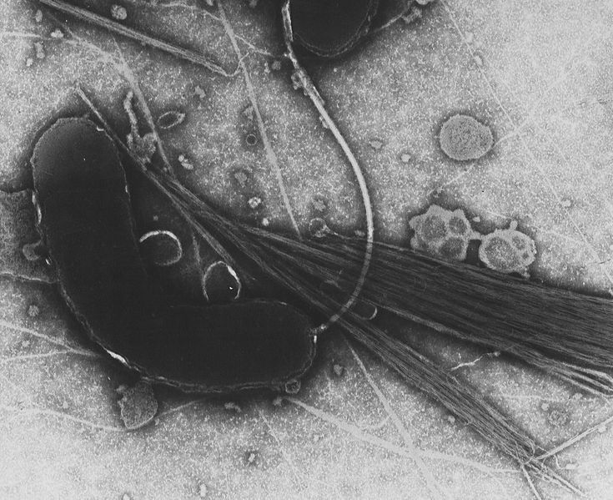
E se la segnalazione non funziona?
Vibrio cholerae

Slide 19
    Recettori a 7 eliche transmembrana associati a proteine G (GP-CR)
Rispondono a vari ormoni, quali la calcitonina, l’adrenalina, il glucagone, e la vasopressina
innes ando CASCATA DEL cAMP
recettore
N
Versante extracellulare
ADRENALINA (EPINEFRINA)
(deriva da Tyr)
H
O
H
+
H
O
C
C
H
2
N
H
2
C
H
3
C
O
H
Versante
citosolico
Rβ
AC
Rα₂
αi
γ
γ
RK
γ
GTP
αs
β_{i}
αi
αs
αs
β_{i}
GDP
GTP
GTP
β
GDP
αs
GTP
αs
GDP
PKAª
GTP
H₂O
Pi
+
ATP
GTP
GDP
cAMP
PKAª
PKA^{i}

